Slide 1

Областной открытый образовательный проект
«Полотно Победы»
электронный музей
«Через года, столетия – помните»
Выполнила команда 7А класса
«Наследники Победы»
МОУСОШ №4 муниципального района город Нерехта и Нерехтский район Костромской области

Slide 2

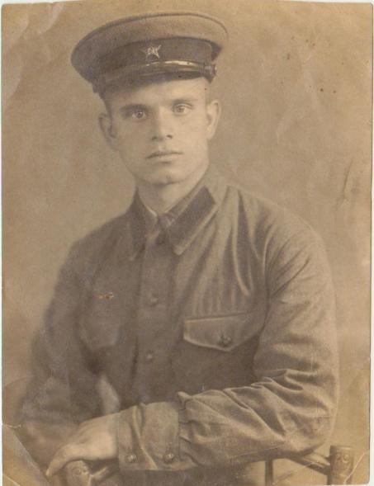
1
Из личного архива Носкова Константина Ивановича. Призван в армию в августе 1941 года, он принимал участие в обороне Москвы. Пройдя дорогами войны, он от рядового дослужился до командира отделения. Награждён орденом Отечественной войны, медалью "За оборону Москвы", "За победу над Германией в Великой Отечественной войне 1941-1945 годах", много юбилейных медалей.
Фото 1943 год

Slide 3
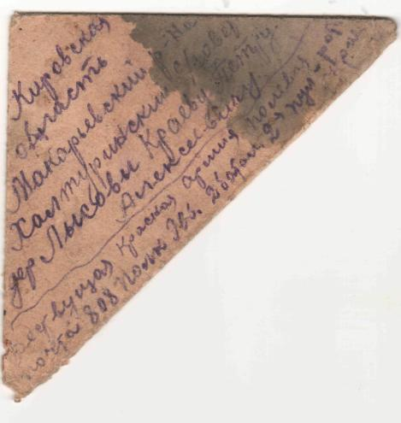
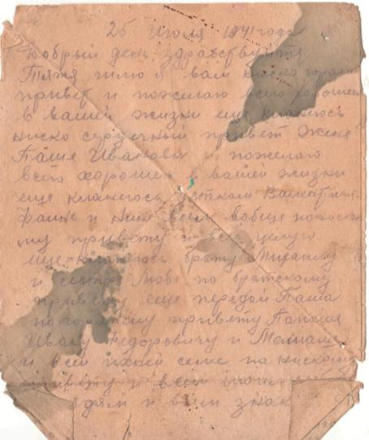
2
Письмо с фронта отцу Краеву Петру Алексеевичу от сына.
Луцкое направление. 25 июля 1941 года.

Slide 4
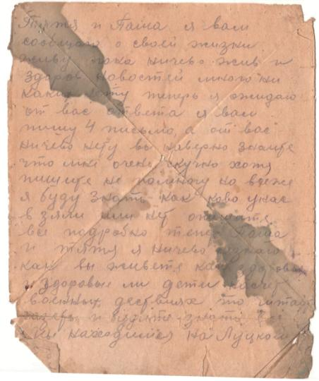
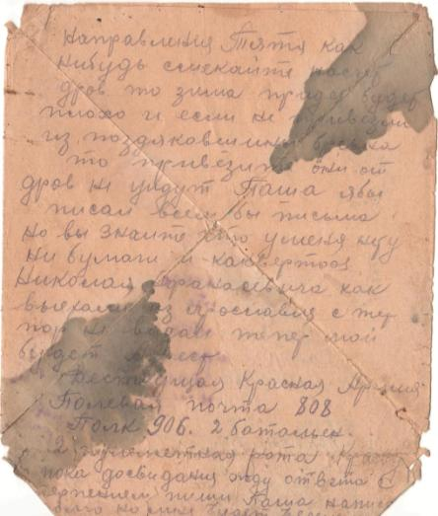

Slide 5
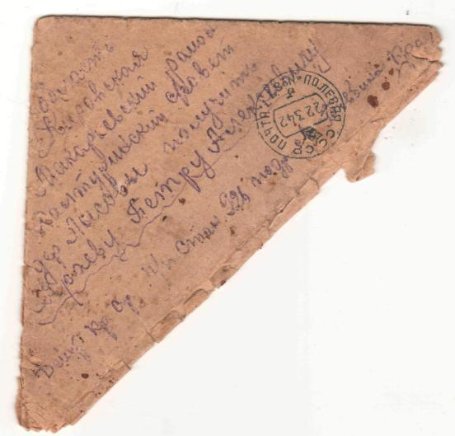
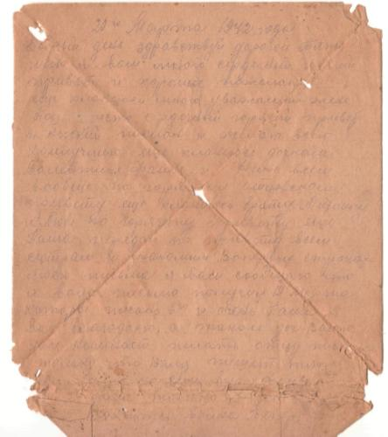
3
Письмо с фронта отцу
Краеву Петру Алексеевичу от сына.
20 марта 1942 года.

Slide 6
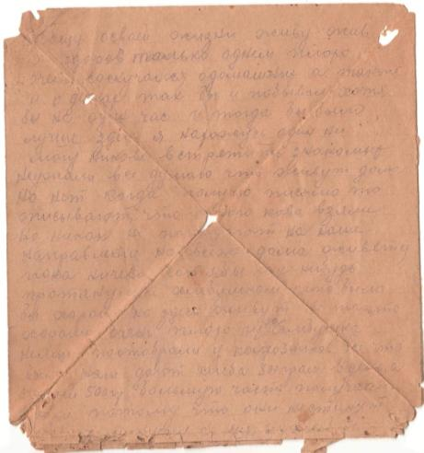
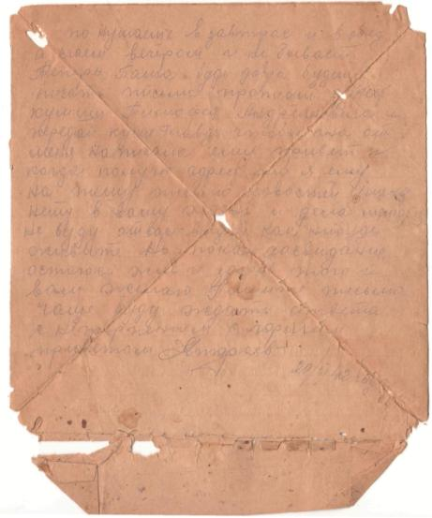

Slide 7
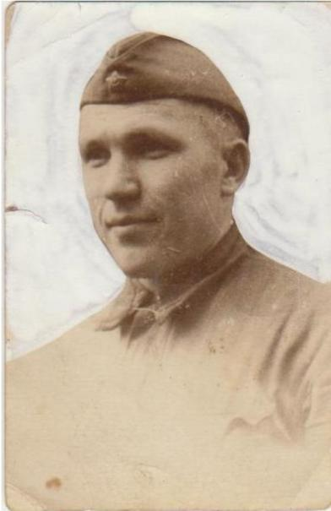
4
Из личного Павлова Георгия Фёдоровича.
Фото :Павлов Георгий Фёдорович 1942г.
Он прошел всю Великую Отечественную войну, дошел до Берлина, расписался на стене Рейхстага, воевал на японском фронте и вернулся домой.

Slide 8
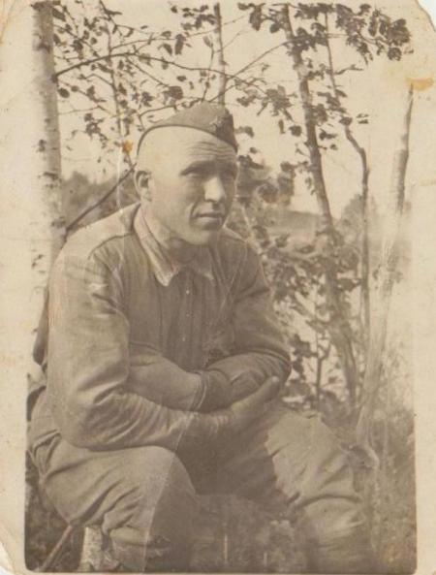
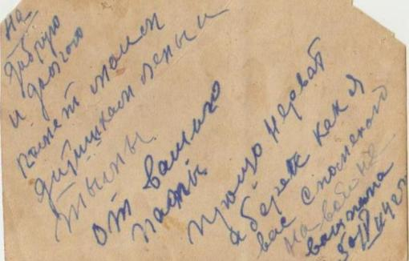
5
Из личного архива Павлова Георгия Фёдоровича

Slide 9
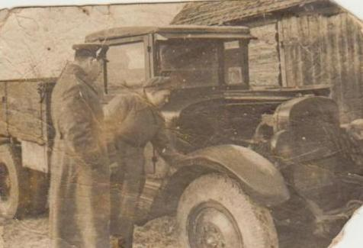
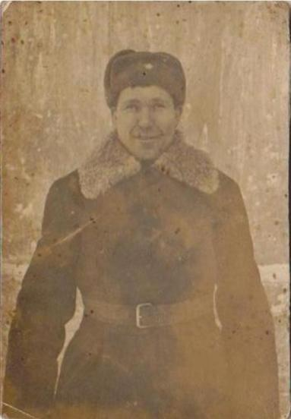
Из личного архива
Павлова Георгия Фёдоровича
7
6

Slide 10
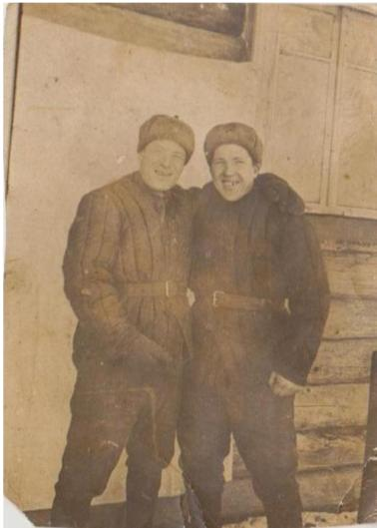
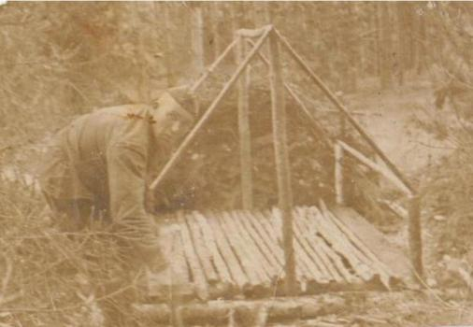
Из личного архива Павлова Георгия Фёдоровича
9
8

Slide 11
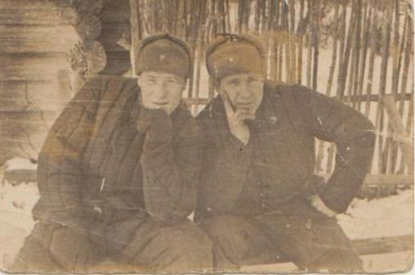
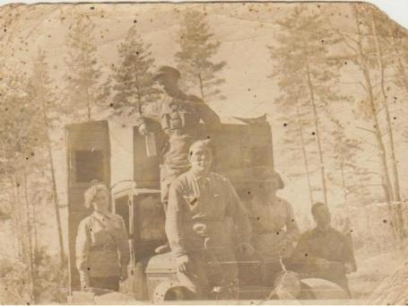
Из личного архива Павлова Георгия Фёдоровича
9
10

Slide 12
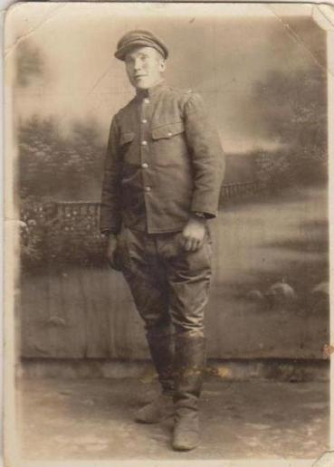
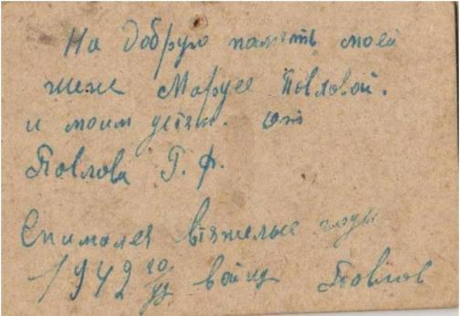
Из личного архива Павлова Георгия Фёдоровича
11

Slide 13
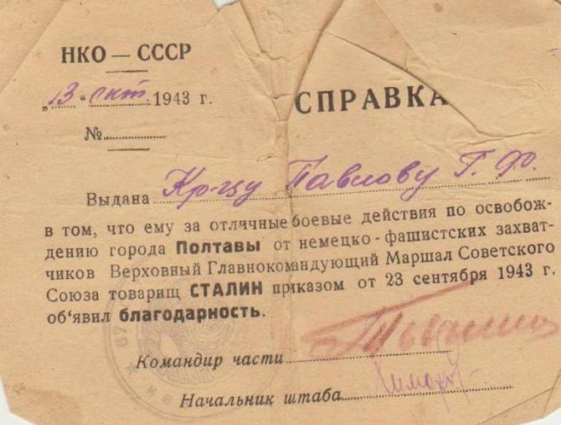
Из личного архива Павлова Георгия Фёдоровича
12

Slide 14
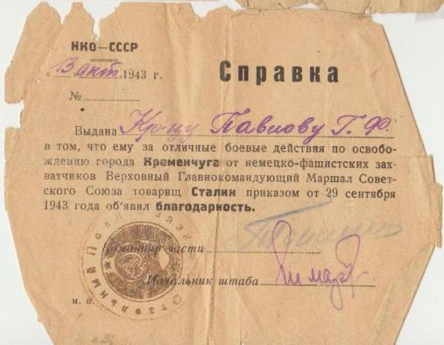
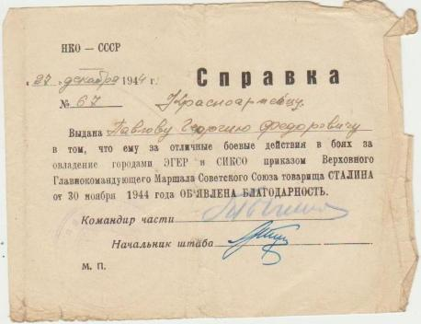
13
Из личного архива Павлова Георгия Фёдоровича
14

Slide 15
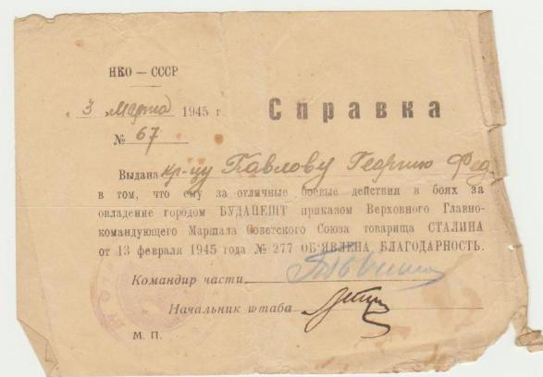
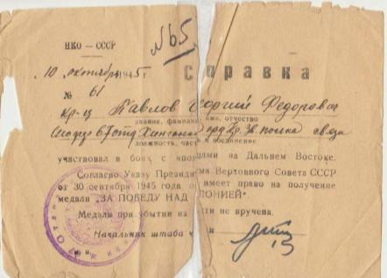
Из личного архива
Павлова Георгия Фёдоровича
16
15

Slide 16
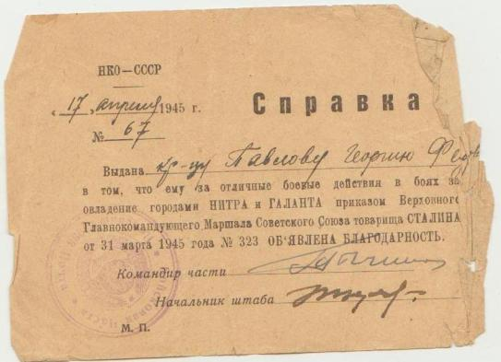
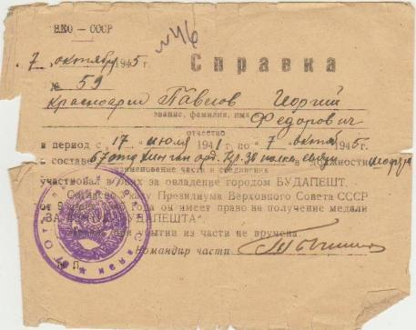
Из личного архива
Павлова Георгия Фёдоровича
17
18

Slide 17
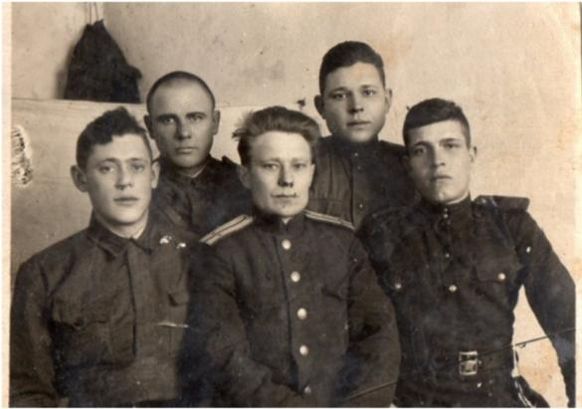
Из личного архива Станкевич Владислава Игнатьевича
слева в первом ряду, 1943г.
19
Станкевич Владислав Игнатьевич был призван на войну Вязниковским РВК Ивановской обл., Вязниковский р-н в звании красноармеец в РККА октябрь1941 года № записи: 29801220 в 39 отдельный сапёрский батальон в должности сапёр. В июле 1942г. был зачислен в списки 375 отдельный автотранспортный батальон, курсантом-шофёром. И в августе 1943г. служил в 909 отдельном батальоне в должности шофёр.С августа 1945г. по сентябрь 1946г. участвовал в Советско-Японской войне в 909 отдельном батальоне связи, 86 стрелковом Хинганском корпусе, 36 Армии, Забайкальского фронта.

Slide 18
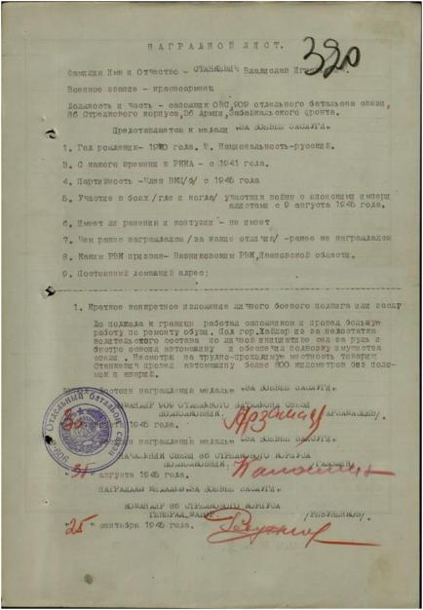
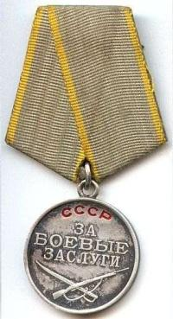
20
Из личного архива Станкевич Владислава Игнатьевича
Наградной лист и медаль «За боевые заслуги» 25 сентября 1945г.

Slide 19

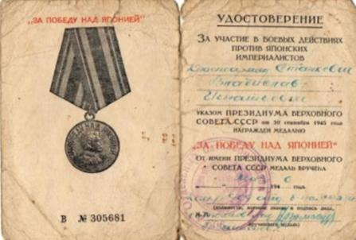
Из личного архива Станкевич Владислава Игнатьевича
Удостоверение и медаль «За победу над Японией»
21

Slide 20
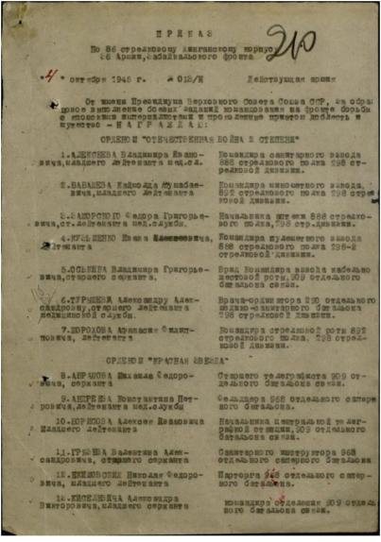
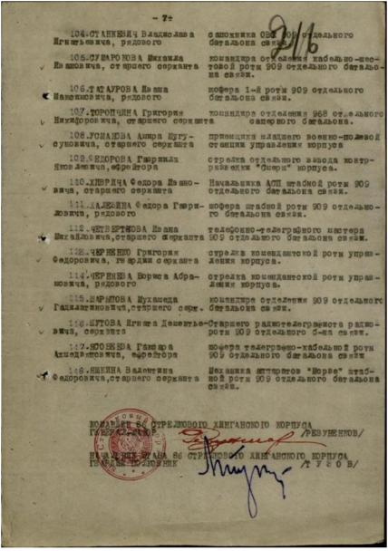
Из личного архива Станкевич Владислава Игнатьевича
слева в первом ряду, 1943г.
22

Slide 21
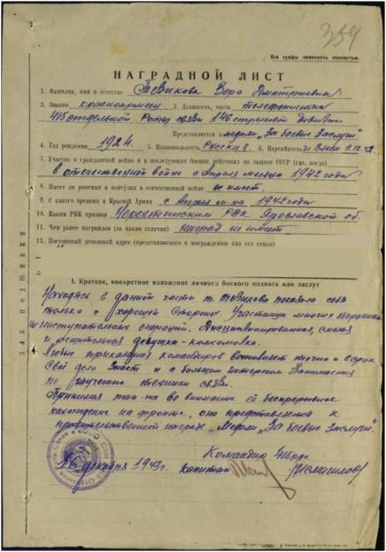
23
Тезикова Вера Дмитриевна
1924 года рождения была призвана в РККА в апреле 1942года. Место призыва: Нерехтский РВК, Ярославская обл., Нерехтский р-н № записи: 22292319 в звании красноармеец и в должности телефонистка. Она воевала под командованием армии Георгия Константиновича Жукова, прошла всю войну и дошла до Берлина. 19 декабря 1943г. телефонистка 415 отдельной роты связи 146 стрелковой дивизии была награждена медалью «За боевые заслуги»

Slide 22
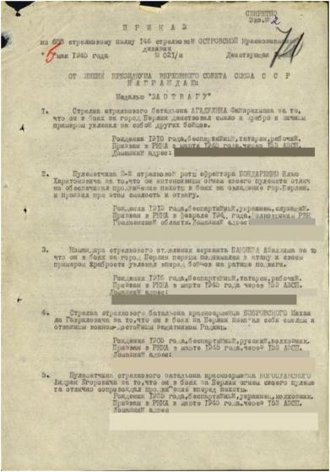
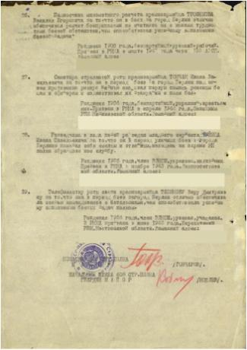
24
Тезикова Вера Дмитриевна 5 мая 1945г. была награждена медалью «За отвагу» за то, что она в период боёв за город Берлин отлично обеспечивала связью командование с батальонами, чем способствовала успешному выполнению боевых задач полком.

Slide 23
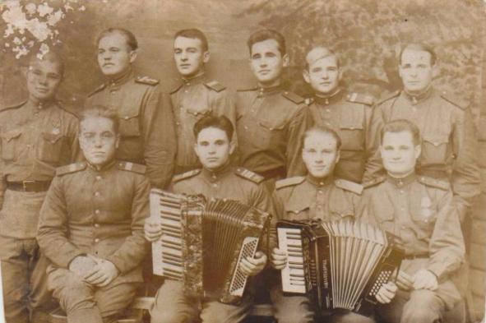
25
Фото с однополчанами, 1945 год. Из личного архива Буренко Василия Тимофеевича. На снимке третий слева во втором ряду.
Войну встретил пятнадцатилетним мальчишкой. На фронте с 1944 года в авиадесантных войсках. Освобождал Прагу, Вену, Будапешт.

Slide 24
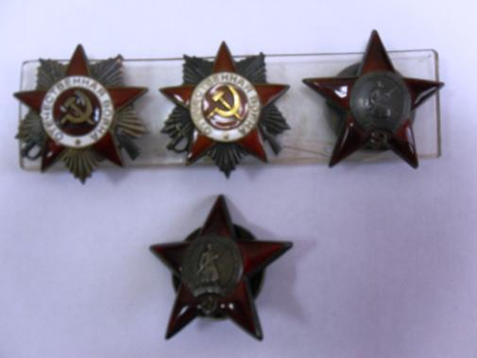

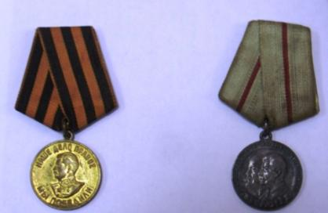
26
Боевые награды Веселкова Николая Николаевича. В годы войны был военным лётчиком.
После войны был учителем физики в нашей школе

Slide 25
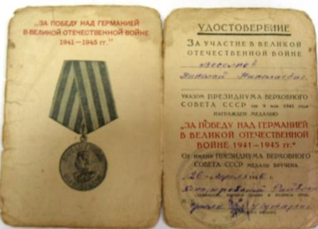

27
28

